Slide 1
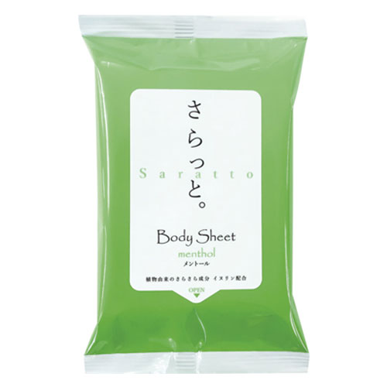
【提案書】
汗ふきシート「さらっと。」20枚 メントール入り
特徴
業界初のサトウキビ由来、100％天然素材のイヌリン配合で、さらさら＆しっとり感を実現した汗ふきシート。冷感効果を感じるメントール入り。20枚入りで夏の外出先でもたっぷり使えます。※プリントを行う場合、最小ロットは1000個からになります。システムの問題で上記の表記が「名入れ有り 100 ／ 無地 1000」となっていますが、「無地 100 ／ 名入れ有り 1000」が正しい内容になります。
※こちらの商品は、最小ロット数単位（倍数）のみの承りになります。名入れを行う場合の最小ロットは、1000個以上からお受けいたします。
納期
納期スペース
仕様
素材：水・エタノール・イソペンチルジオール・イヌリン・メントール・ベンザルコニウムクロリド・ブチルカルバミン酸ヨウカプロピニル
サイズ：本体：約 W95×H155mm、原紙：約 W150×H200mm、不織布40g/平方メートル
生産国：日本
お見積
お見積りスペース

